Slide 1
Video
CF001_introduccion

Slide 2
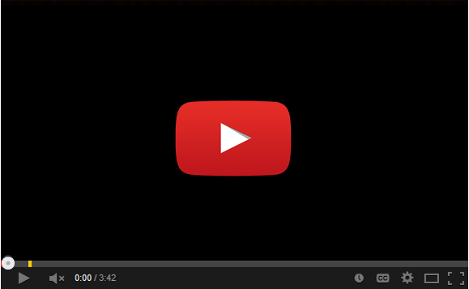

Indicaciones
El video inicia con el logo animado del SENA.
Audio/ Narración
Referencias de las imágenes: Logo SENA.

Slide 3
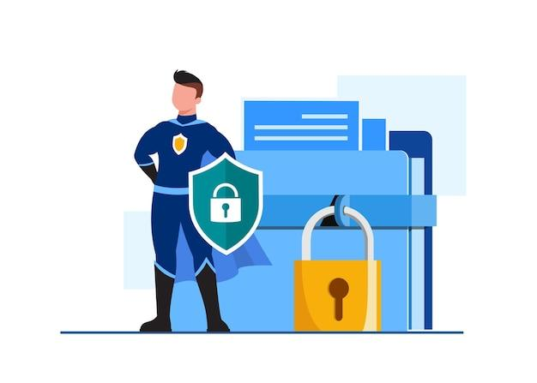

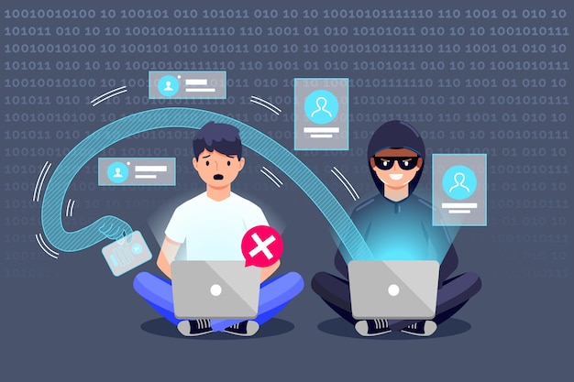
Indicaciones
Mientras el presentador lee el texto en voz en off, se presenta el texto que corresponde al nombre del programa y posteriormente se presentan las imágenes en transición en relación al texto mencionado.
Las imágenes de referencia podrán ser cambiadas por imágenes similares (se deja el texto de identificación) se priorizó el uso de imágenes gratuitas; sin embargo, en algunos casos no fue posible.
Audio/ Narración
Referencias de las imagen:
https://www.freepik.es/vector-gratis/seguridad-datos-global-seguridad-datos-personales-ilustracion-concepto-linea-seguridad-datos-ciberneticos-seguridad-internet-o-privacidad-proteccion-informacion_12953631.htm#query=seguridad&position=3&from_view=search
https://www.freepik.es/vector-gratis/ilustracion-concepto-abstracto-seguridad-computacion-nube_11668583.htm#query=seguridad%20informacion&position=5&from_view=search
https://www.freepik.es/vector-gratis/robar-concepto-datos_7971765.htm#query=seguridad%20informacion&position=11&from_view=search
Se entiende por seguridad de la información preservar la integridad, confidencialidad y disponibilidad de la información.

Slide 4


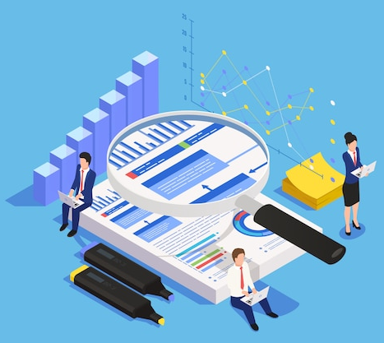
Indicaciones
Mientras el presentador lee el texto en voz en off, se presentan las imágenes en transición, en relación al texto mencionado.
Las imágenes de referencia podrán ser cambiadas por imágenes similares (se deja el texto de identificación).
Referencias de las imágenes:
https://www.freepik.es/vector-gratis/seguridad-datos-global-seguridad-datos-personales-ilustracion-concepto-linea-seguridad-datos-ciberneticos-seguridad-internet-o-privacidad-proteccion-informacion_12953633.htm?query=seguridad
https://www.freepik.es/vector-gratis/ilustracion-concepto-auditoria_16160814.htm#query=auditoria%20informacion&position=1&from_view=search
https://www.freepik.es/vector-gratis/composicion-isometrica-contable-documentacion-graficos-caracteres-humanos-auditoria-azul_7499016.htm#query=auditoria%20informacion&position=2&from_view=search
Audio/ Narración
Las empresas, en plena 4º Revolución Industrial, deben implementar dicha seguridad, debido a que los ataques informáticos en Colombia y el mundo van en aumento; por ello, existe la necesidad de contar con profesionales capacitados en implementación de políticas de auditoría de seguridad de la información.

Slide 5
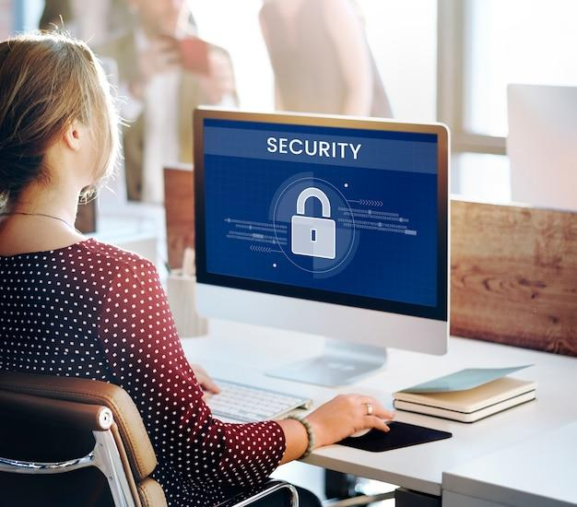
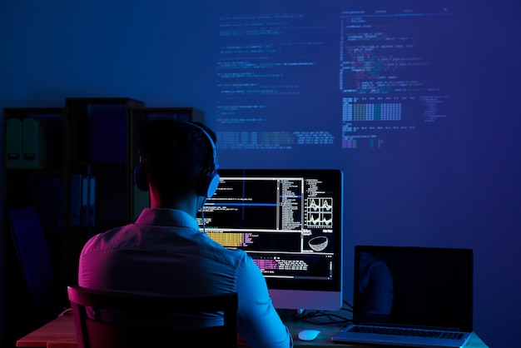
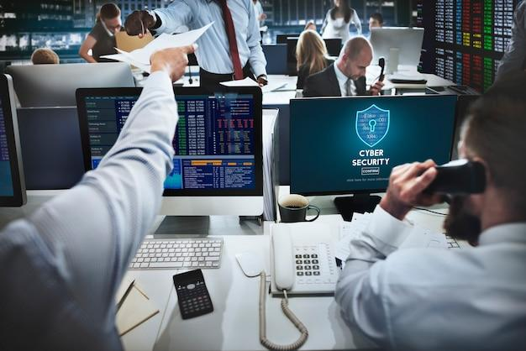
Indicaciones
Mientras el presentador lee el texto en voz en off, se presentan las imágenes en transición, en relación al texto mencionado.
Las imágenes de referencia podrán ser cambiadas por imágenes similares (se deja el texto de identificación).
Referencias de las imágenes:
https://www.freepik.es/foto-gratis/mujer-trabajando-superposicion-grafica-red-informatica_18092299.htm#query=seguridad%20informatica&position=31&from_view=search
https://www.freepik.es/foto-gratis/vista-posterior-programador-trabajando-toda-noche_5698334.htm#query=seguridad%20informatica&position=40&from_view=search
https://www.freepik.es/foto-gratis/concepto-interfaz-firewall-proteccion-seguridad-cibernetica_17202557.htm#query=seguridad%20informatica&position=12&from_view=search
Audio/ Narración
Los expertos en informes empresariales globales a nivel mundial indican que la solicitud de perfiles es altamente demandada en la actualidad, pero existe una baja oferta de personas calificadas con este perfil, convirtiéndose en uno de los trabajos del futuro.

Slide 6
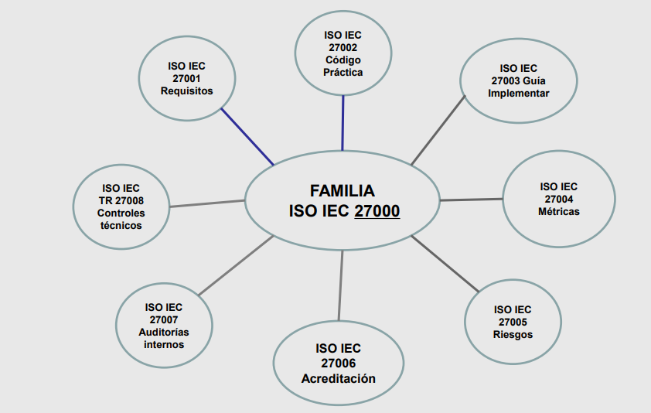


Indicaciones
Mientras el presentador lee el texto en voz en off, se presentan las imágenes en transición, en relación al texto mencionado.
Se solicita crear diagrama como el presentado en pantalla, los textos se encuentran a continuación:
Familia ISO IEC 27000
ISO IEC 27001 Requisitos
ISO IEC 27002 Código práctica
ISO IEC 27003 Guía interpretar
ISO IEC 27004 Métricas
ISO IEC 27005 Riesgos
ISO IEC 27006 Acreditación
ISO IEC 27007 Auditorías internas
ISO IEC 27008 Controles técnicos
Las imágenes de referencia podrán ser cambiadas por imágenes similares (se deja el texto de identificación).
Audio/ Narración
Se hace necesario conocer sobre la seguridad de la información para suplir la necesidad en contrataciones, ofertando sueldos más altos que el promedio.
Referencias de las imágenes:
https://www.freepik.es/vector-gratis/ilustracion-concepto-certificacion_12704351.htm#query=iso&from_query=iso%2027001&position=12&from_view=search
https://www.freepik.es/vector-gratis/ilustracion-concepto-certificacion_12704350.htm#query=iso&from_query=iso%2027001&position=2&from_view=search

Slide 7
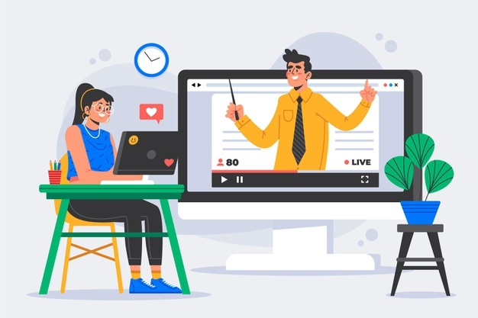
Con
Indicaciones
Modalidad virtual
Mientras el presentador lee el texto en voz en off, se presentan la imágenes, con los textos indicados.
Encuentros sincrónicos
Audio/ Narración
El programa se ofrece en modalidad virtual con encuentros sincrónicos que le permiten al aprendiz acceder desde cualquier punto con conexión a Internet en todo el territorio nacional.
Referencias de las imágenes:
https://www.freepik.es/vector-gratis/concepto-tutoriales-linea_7915189.htm#page=1&query=virtual&position=2&from_view=search

Slide 8
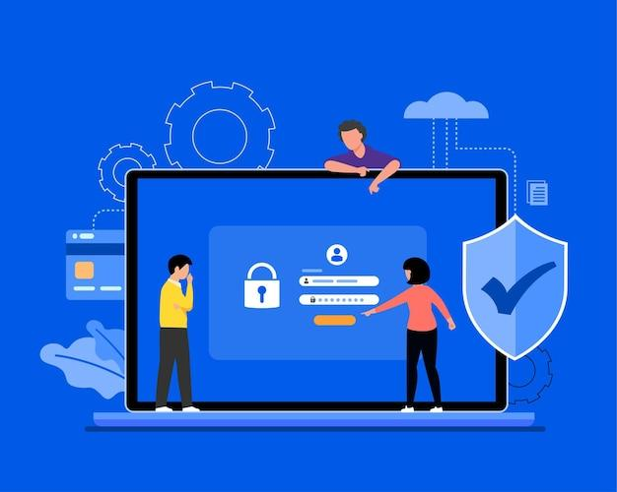
¡Bienvenido!
Indicaciones
Mientras el presentador lee el texto en voz en off, se presenta la imagen 1 de referencia.
Audio/ Narración
Referencias de las imágenes:
https://www.freepik.es/vector-gratis/ilustracion-concepto-linea-seguridad-datos-ciberneticos-seguridad-internet-o-privacidad-proteccion-informacion_12953564.htm?query=seguridad
¡Bienvenido!

Slide 9
Indicaciones
Cierra con el logo animado del SENA.
Audio/ Narración
Referencias de las imágenes: Logo SENA.

